Slide 1
Geometria solida: elementi fondamentali
© 2021 S. Lattes & C. Editori SpA Torino

Slide 2
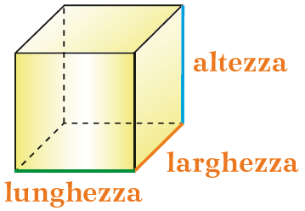
Oggetti tridimensionali
Gli oggetti tridimensionali sono figure solide con tre dimensioni: lunghezza, larghezza e altezza (o spessore).
Se si vuole disegnare su un foglio un oggetto tridimensionale, occorre far uso della prospettiva obliqua.
Nel passaggio dalla realtà alla prospettiva, alcune caratteristiche si conservano, altre no:
le facce frontali, ABFE e DCGH, sono disegnate nella loro vera forma;
gli spigoli verticali rimangono verticali e paralleli conservando le loro misure;
le ampiezze degli angoli non sempre corrispondono a quelle reali, solo gli angoli delle facce ABFE e DCGH rimangono retti;
gli spigoli orizzontali che sono rappresentati in direzione obliqua hanno dimensioni ridotte;
i segmenti nascosti sono disegnati tratteggiati come se il solido fosse trasparente.

Slide 3
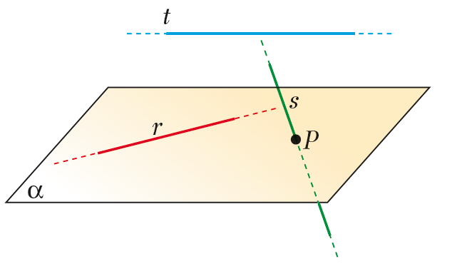
Rette e piani nello spazio
RETTE E PIANI NELLO SPAZIO
Per individuare un piano sono necessari: tre punti non allineati, o una retta e un punto non appartenente a essa, o due rette incidenti o due rette parallele.
Una retta e un piano possono assumere nello spazio le seguenti reciproche posizioni:
r giace su α: tutti i punti della retta r appartengono al piano α;
s è incidente ad α nel punto P: la retta s ha un solo punto in comune con il piano α;
t è parallela ad α: la retta t non ha punti in comune con il piano α.

Slide 4
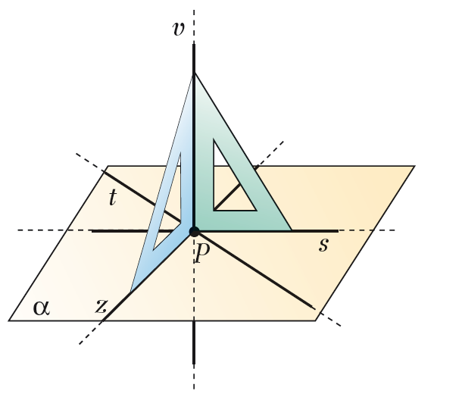
Rette e piani nello spazio
Un caso particolare di retta incidente a un piano è la retta v perpendicolare ad α:
v ⊥ α
La retta v incidente al piano α nel punto P è perpendicolare a tutte le rette del piano passanti per P detto piede della perpendicolare.
Una retta è perpendicolare a un piano quando lo interseca in un punto ed è perpendicolare a due rette di quel piano passanti per quel punto.

Slide 5
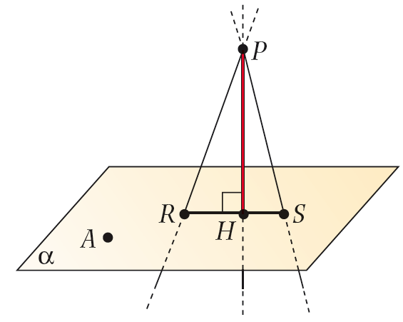
Rette e piani nello spazio
PUNTI E PIANI NELLO SPAZIO
Un punto e un piano possono assumere nello spazio le seguenti posizioni reciproche:
il punto A giace su α: il punto A appartiene al piano α;
il punto P è esterno ad α: il punto P non appartiene al piano α.
Dal punto P possiamo condurre al piano α una sola perpendicolare che interseca il piano nel punto H: il segmento PH è detto distanza di P da α.
I segmenti RH ed SH sono detti rispettivamente proiezione ortogonale di PR e di PS sul piano α.

Slide 6
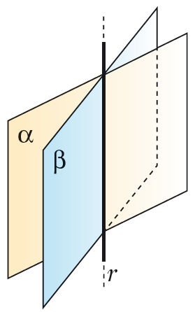
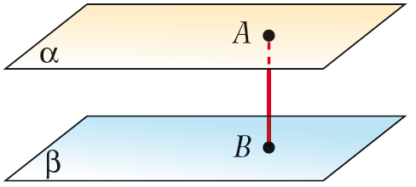
Rette e piani nello spazio
PIANI NELLO SPAZIO
Due piani nello spazio possono assumere le seguenti posizioni reciproche:
i piani α e β sono incidenti: hanno in comune la retta r che si dice intersezione dei due piani;
i piani α e β sono paralleli: non hanno alcun punto in comune; la distanza fra due piani paralleli è il segmento di perpendicolare condotto da un punto qualsiasi di un piano all’altro piano.

Slide 7
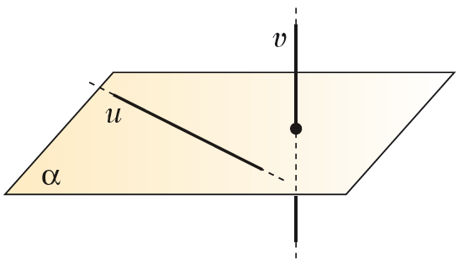
Rette e piani nello spazio
RETTE NELLO SPAZIO
Le rette nello spazio possono essere complanari o sghembe.
Le rette r, s, t giacciono sullo stesso piano e si dicono complanari. Le rette complanari possono essere distinte in:
– parallele se non hanno alcun punto in comune, come r e s;
– incidenti se si intersecano in un punto P, come r e t.
Le rette u e v non sono complanari perché non esiste un piano che le contenga entrambe; u e v si dicono sghembe.

Slide 8
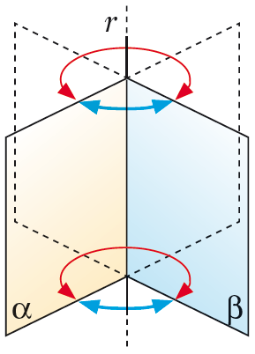
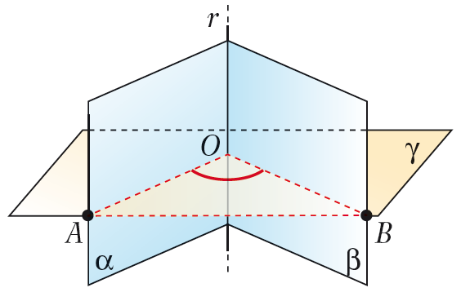
Angoli diedri
I due semipiani α e β, aventi la retta r origine in comune, dividono lo spazio in due regioni distinte, illimitate, dette angolo diedro o diedro:
diedro concavo: contiene i prolungamenti delle facce;
diedro convesso: non contiene i prolungamenti delle facce.
Un piano γ che interseca un diedro perpendicolarmente allo spigolo origina un angolo AOB detto sezione normale del diedro.
Un diedro è acuto, retto, ottuso a seconda che la sua sezione normale sia un angolo acuto, retto o ottuso.
Due diedri sono:
congruenti se hanno sezioni normali congruenti;
consecutivi se hanno come sezioni normali due angoli consecutivi;
adiacenti se hanno come sezioni normali due angoli adiacenti.

Slide 9
Poliedri e solidi a superficie curva
Un solido è una figura che occupa uno spazio a tre dimensioni delimitato da una superficie chiusa che può essere piana o curva.
È possibile dividere i solidi in due sottoinsiemi secondo queste caratteristiche:
solidi delimitati da poligoni: poliedri;
solidi delimitati da superfici curve: solidi rotondi o a superficie curva.

Slide 10
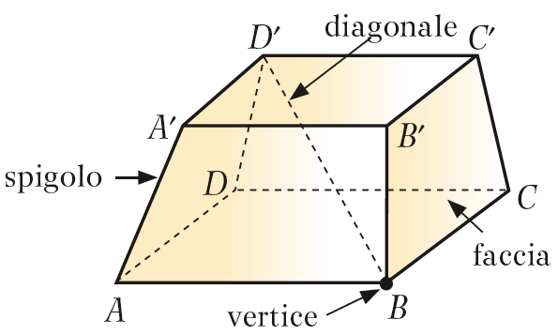
Poliedri e solidi a superficie curva
POLIEDRI
I poliedri sono figure solide delimitate da poligoni situati su piani diversi e aventi a due a due un lato comune:
i poligoni si dicono facce del poliedro;
i lati dei poligoni si dicono spigoli del poliedro;
i vertici dei poligoni sono i vertici del poliedro;
ogni segmento che unisce due vertici non appartenenti alla stessa faccia si dice diagonale del poliedro.

Slide 11
Poliedri e solidi a superficie curva
A
B
Un poliedro è convesso quando i piani contenenti ciascuna faccia non attraversano il solido ma lo lasciano tutto dalla stessa parte (A).
Un poliedro è concavo quando almeno un piano cui appartiene una delle facce attraversa il solido (B).
La superficie di un qualunque poliedro può essere rappresentata su un piano ed è detta sviluppo piano del poliedro.
Indichiamo con A_{t} l’area della superficie totale.

Slide 12
Poliedri e solidi a superficie curva
RELAZIONE DI EULERO
Un poliedro prende il nome dal numero delle sue facce.
I poliedri aventi come facce poligoni regolari si dicono poliedri regolari.
La relazione di Eulero lega fra loro il numero delle facce (f), con il numero dei vertici (v) e quello degli spigoli (s) di un poliedro convesso secondo la formula f + v = s + 2

Slide 13
Poliedri e solidi a superficie curva
SOLIDI A SUPERFICIE CURVA
Un solido di rotazione è un solido che si ottiene facendo ruotare una figura piana di 360° attorno a un asse:
l’asse r attorno a cui si effettua la rotazione è detto asse di rotazione;
la linea che nella rotazione descrive la superficie del solido è detta generatrice.
Cilindro retto: si ottiene facendo ruotare un rettangolo attorno a una sua dimensione.
Cono retto: si ottiene facendo ruotare un triangolo rettangolo attorno a un suo cateto.
Sfera: si ottiene facendo ruotare un semicerchio attorno al suo diametro.

Slide 14
Equivalenza dei solidi e peso specifico
Lo spazio occupato da un solido prende il nome di estensione.
Due figure solide congruenti hanno la stessa estensione.
Solidi diversi hanno generalmente estensioni diverse, ma se hanno uguale estensione si dicono equivalenti o equiestesi.
Per stabilire se due solidi sono equivalenti possiamo seguire diversi procedimenti, elencati nelle slide successive.

Slide 15
Equivalenza dei solidi e peso specifico
Si scompongono, se è possibile, i solidi dati in somma o differenza di parti congruenti:
I solidi sono equivalenti, in quanto equicomposti.
Se i solidi non sono cavi e sono di materiali diversi, si immergono in due cilindri graduati contenenti la stessa quantità d’acqua. Un solido, immerso in un liquido, sposta una quantità di liquido pari alla sua estensione: se la quantità d’acqua spostata è la stessa nei due cilindri i solidi saranno equivalenti, altrimenti avrà estensione maggiore quello che sposta una maggiore quantità d’acqua.
L’estensione del solido B è maggiore di quella del solido A.

Slide 16
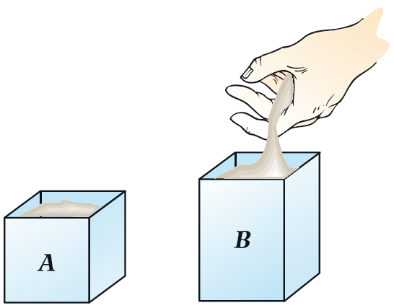
Equivalenza dei solidi e peso specifico
Se i solidi non sono cavi e sono dello stesso materiale si possono pesare. Se il peso è uguale, i solidi sono equivalenti, altrimenti avrà estensione maggiore quello con peso maggiore.
I due solidi della figura di sinistra sono equivalenti; nella figura di destra il solido B ha estensione maggiore.
Se i solidi sono cavi basterà riempirli con la stessa sostanza, per esempio sabbia, farina, sale... Se i due solidi contengono la stessa quantità di materiale sono equivalenti, altrimenti ha estensione maggiore quello che contiene la quantità maggiore di materiale.
I due solidi A e B contengono quantità diverse della stessa sostanza, non sono quindi equivalenti.

Slide 17
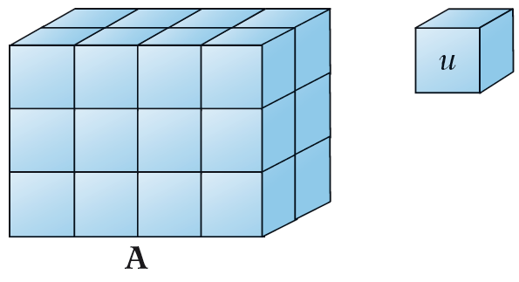
Equivalenza dei solidi e peso specifico
VOLUME DI UN SOLIDO
Per misurare l’estensione di un solido occorre confrontarla con quella di un altro solido scelto come unità di misura e calcolare quante volte l’unità di misura è contenuta nel solido.
Il volume di un solido, che si indica con la lettera V, è il numero che indica quante volte l’unità di misura scelta è contenuta nel solido considerato.
L’unità di misura del volume è il metro cubo (m³) con i suoi multipli e sottomultipli.
Nei gas e nei liquidi le misure di volume vengono a volte espresse con unità di misura di capacità: il litro (ℓ) con i suoi multipli e sottomultipli.
RICORDA: 1 ℓ è equivalente a 1 dm³, 1 ml è equivalente a 1 cm³ e 10 hl sono equivalenti a 1 m³.

Slide 18
Equivalenza dei solidi e peso specifico
PESO SPECIFICO E DENSITÀ
Materiali diversi, a parità di volume, hanno pesi diversi.
Il peso specifico P_{s} della sostanza che costituisce un corpo è il rapporto fra il peso P e il volume V del corpo stesso:
P_{s} = $\frac{P}{V}$
La densità d di un corpo è il rapporto fra la sua massa m e il suo volume V:
d = $\frac{m}{V}$
Peso e massa non sono sinonimi:
il peso è una forza che dipende dalla forza di gravità;
la massa è la quantità di materia che occupa un dato volume.

